Slide 1

AdaptLearn
知道你哪裡不會，比你自己更早。
把講義與手寫筆記變成技能樹、卡關歸因與複習排程
先修 → 進階
內積
→
正交向量
→
正交基底
組名 avocado │ 蔡旻烜 │ 中原大學 2026 AI 教與學標竿課程實踐暨成果展演競賽 學生組
Notes:
站定，不要急著切投影片。深呼吸。 開場第一句直接進第 2 頁的故事，不要念封面。

Slide 2
01
為什麼做這個
我今天不想再做一個
「AI 幫你回答問題」的工具。
那堂課
線性代數
向量、矩陣、行列式 —— 跟得上
因為學生最大的問題，不是沒有答案，
是不知道自己「為什麼會錯」。
正交、投影、SVD —— 整個卡住
考卷只說「這題錯了」
沒有人告訴我：錯在三章以前
這件事，我自己撞過一次。
2
Notes:
「我今天不想再做一個 AI 幫你回答問題的工具。」——講完停一秒。 因為學生最大的問題，不是沒有答案，是不知道自己為什麼會錯。 這件事我自己撞過一次：線性代數，前面向量、矩陣都跟得上， 學到正交、投影、SVD 整個卡住。 考卷只說「這題錯了」，不會說：你是第四章沒學好，第九章才會錯。

Slide 3
02
我後來才發現的事
我不是後面聽不懂，
我是前面沒學好。
線性代數的前面章節不是「考完就能忘的進度」，是後面章節在用的工具。
SVD 卡住，通常不是 SVD 難，是三個禮拜前的「正交性」沒有真的懂。
線性代數 章節
1
2
3
4
5
6
7
8
9
第 4 章 沒學好 —— 第 9 章 才會錯。中間沒有人告訴我。
3
Notes:
這一頁停久一點，看評審。 「我不是後面聽不懂，我是前面沒學好。」 線代前面的章節不是考完就能忘的進度，是後面章節在用的工具。

Slide 4
03
我試過的工具，跟它們差在哪
能回答問題，不等於知道我卡在哪
聊天式 AI
NotebookLM 心智圖
我真正需要的
問一題，答一題
畫的是「這個屬於那個」
「我要先會什麼，
才學得動這個？」
答案很好用，但知識沒有被留下來。今天問完，明天忘記；聊天紀錄往下滑三十則，我不知道上禮拜問過什麼。
第一章底下有三個小節 —— 這是隸屬關係。它不知道我會不會，也不知道我該從哪裡開始。
先修依賴，不是隸屬關係。這兩件事完全不一樣 —— 而且沒有人做給我。
沒有人做給我 —— 所以我自己做了。
4
Notes:
我當然先去問 AI。Gemini 很好用，但知識沒有被留下來 —— 今天問完，明天忘記，它不知道我上禮拜問過什麼。 後來改用 NotebookLM，它有心智圖。但心智圖畫的是「這個屬於那個」——隸屬關係。 我要的是「我要先會什麼，才學得動這個」。這兩件事完全不一樣。 沒有人做給我，所以我自己做了。

Slide 5
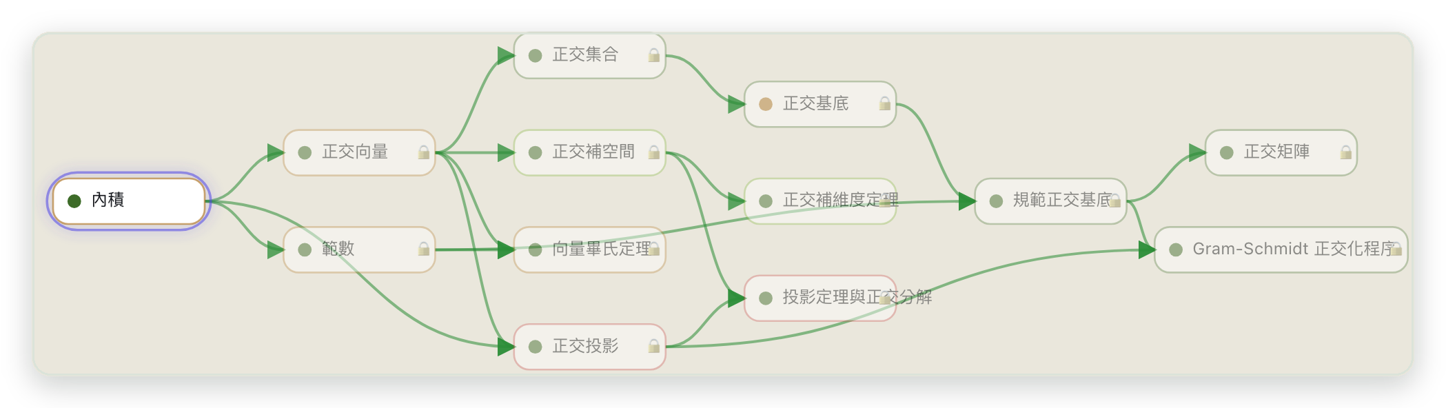
04
我第一個想要的東西
丟進一份講義，長出來的不是心智圖，是一棵技能樹
綠色
發光
上鎖
已經掌握的概念
先修全綠 —— 現在可以學了
先修沒完成，現在學會撞牆
左邊是基礎，右邊是進階，箭頭永遠同一個方向：先修 → 進階。所以我不用想今天要念哪裡 —— 它會告訴我今天可以念哪裡。
5
Notes:
這是我的網站。我把一份線性代數講義丟進去， 建出來的不是心智圖，是一棵技能樹。 左邊基礎、右邊進階，箭頭永遠是先修 → 進階。 三種狀態：綠色已掌握、發光代表先修全綠現在可以學了、上鎖代表學了會撞牆。 所以我不用想今天要念哪裡，它會告訴我今天可以念哪裡。 【橋接，一定要講】但我很快又發現一個問題 ——

Slide 6
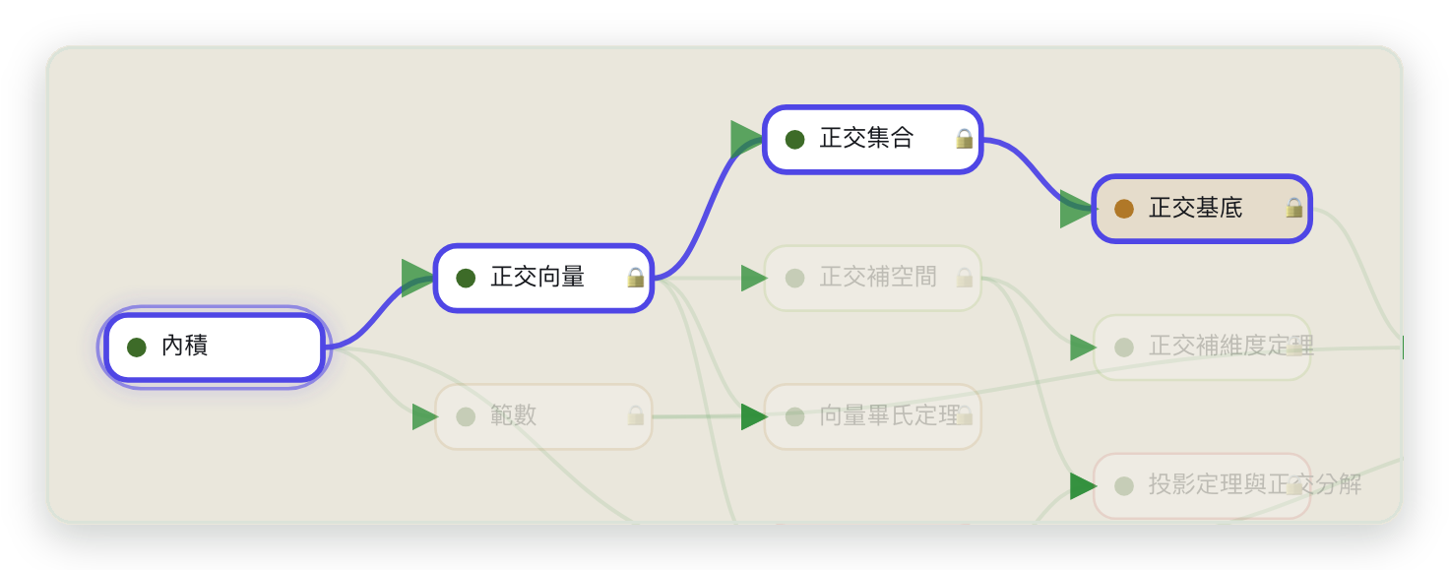
05
但知道今天念哪裡，還是不知道我卡在哪
我卡在「正交基底」，真正的問題在三層之前的「內積」
正交基底
學習中 67%
3 次實際作答算出來的，
不是設定值。
點下去，系統往回追了
三層先修依賴。
最可能的根因：『內積』（還沒測驗過）—— 先回去補它。
內積
→
正交向量
→
正交集合
→
正交基底
6
Notes:
【接上一頁】知道今天可以念哪裡，還是不夠。 因為當我真的卡住的時候，我還是不知道自己到底卡在哪。 所以我做了第二件事 —— 卡關歸因。 這個「正交基底」，我掌握度只有 67%，卡住了。我點下去 —— 它往回追了三層：正交基底 ← 正交集合 ← 正交向量 ← 內積。 然後直接跟我講：最可能的根因是「內積」，你還沒測驗過，先回去補它。 我卡在正交基底，但真正的問題在最前面的內積。 這就是一年前的我，最需要有人跟我講的那一句話。 （掌握度 67% 是三題實際作答、兩對一錯算出來的，不是設定值。）

Slide 7
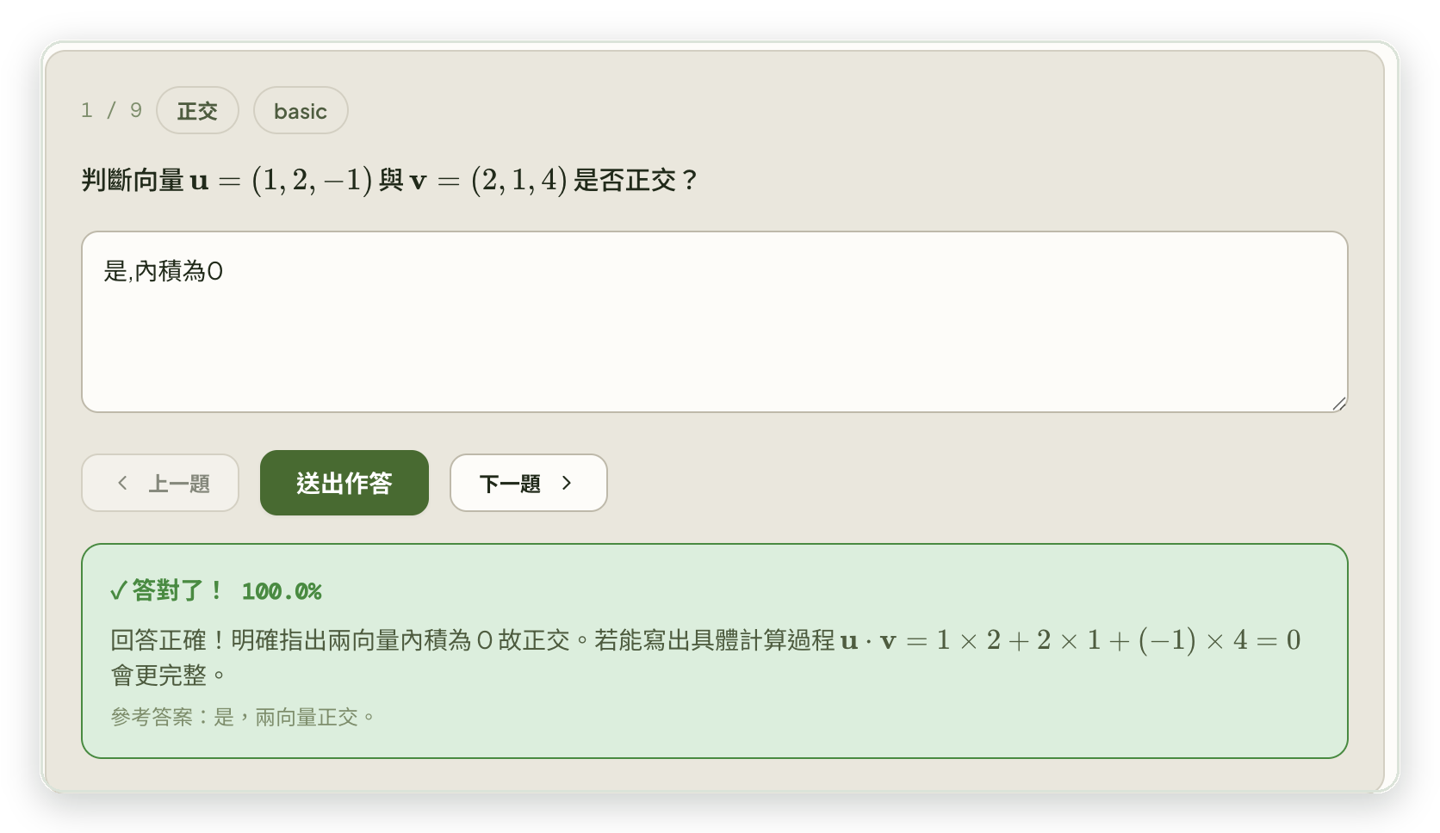
06
那我怎麼確認我真的會了？
學習最好的方法是被問倒 —— 所以這件事是內建的
01
不是隨機出題
系統挑我最弱、最沒測過的概念出題，主動把漏洞逼出來。
02
開放式作答，AI 批改
不是選擇題比對答案。它會指出我的推理是在哪一步斷掉的。
03
分數會回流
每一次作答同時更新掌握度、技能樹狀態與複習排程 —— 是一個閉環。
7
Notes:
【橋接】但它說我卡在內積，我怎麼知道它說得對不對？ 光靠系統推論還不夠 —— 我需要讓它考我。 所以測驗是內建的：系統挑我最弱、最沒測過的概念出題，不是隨機。 作答是開放式的，由 AI 批改，會指出我的推理是在哪一步斷掉的。 每一次作答同時更新掌握度、技能樹狀態與複習排程 —— 是一個閉環。

Slide 8
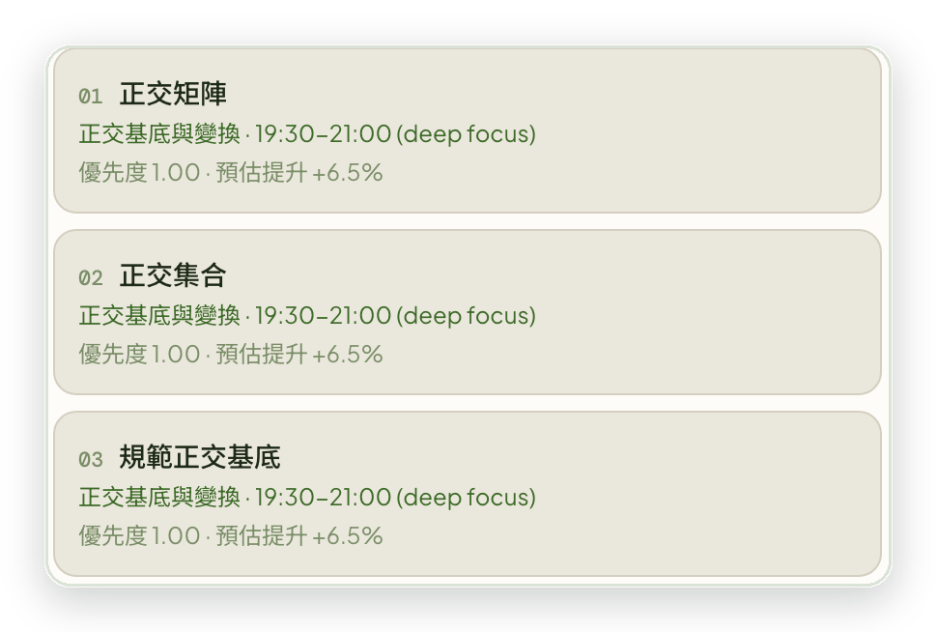
07
今天會，不代表三天後還會
它用遺忘曲線決定我今晚該讀什麼
每個概念是一張記憶卡片。系統把我全部的作答歷史重放進 FSRS-5 間隔重複模型，重建每個概念的記憶穩定度，算出「此刻還記得的機率」。
今晚的複習佇列 —— 依「此刻還記得的機率」排序
「今晚先讀什麼」不是我自己排的，是遺忘曲線算出來的
快忘掉的、又是弱點的，排最前面
錯的東西不會消失，它會排隊等我回來
8
Notes:
【橋接】但考完也還沒結束 —— 因為今天會，不代表三天後還會。 它用 FSRS-5 把我的作答歷史重放進記憶模型， 算出每個概念「此刻還記得的機率」。 所以今晚先讀什麼不是我排的，是遺忘曲線算出來的。 錯的東西不會消失，它會排隊等我回來。 （如果被問「為什麼是 FSRS-5」：因為我需要一個可以估「此刻回憶機率」的模型， 才能拿它當排序依據。不要講「最新版本」。）

Slide 9
08
那它真的改變我的學習了嗎？
這不是實驗數據，是我自己。
班級排名
22
→
10
期末考前三週的複習方式
先用診斷測驗找出弱點概念
再按「今晚該讀什麼」與遺忘曲線排程
把有限時間集中在最需要的概念上
上學期 22 / 51
本學期 第 10 名
90+
工程數學、演算法、訊號與系統、資料探勘 —— 四科皆 90 分以上
成績進步受多重因素影響，無法全數歸因於單一工具。但它把「不知道自己哪裡不會」變成「明確的弱點清單與複習時點」—— 這確實改變了我複習的方式。
9
Notes:
【橋接】所以這套東西，真的改變我的學習了嗎？ 這不是實驗數據，是我自己。上學期班排 22，本學期第 10。（講完停一秒） 做法是：考前三週先用診斷測驗找出弱點，再照遺忘曲線排程複習。 （四科 90 分以上投影片上有，不用再念一次。） 誠實講：成績進步受多重因素影響，不能全歸因於單一工具。 我能確定的是，我的複習方式從反覆重讀已經會的，變成有計畫地補缺口。 ※ 這一句一定要講，評審在測的是誠實。

Slide 10
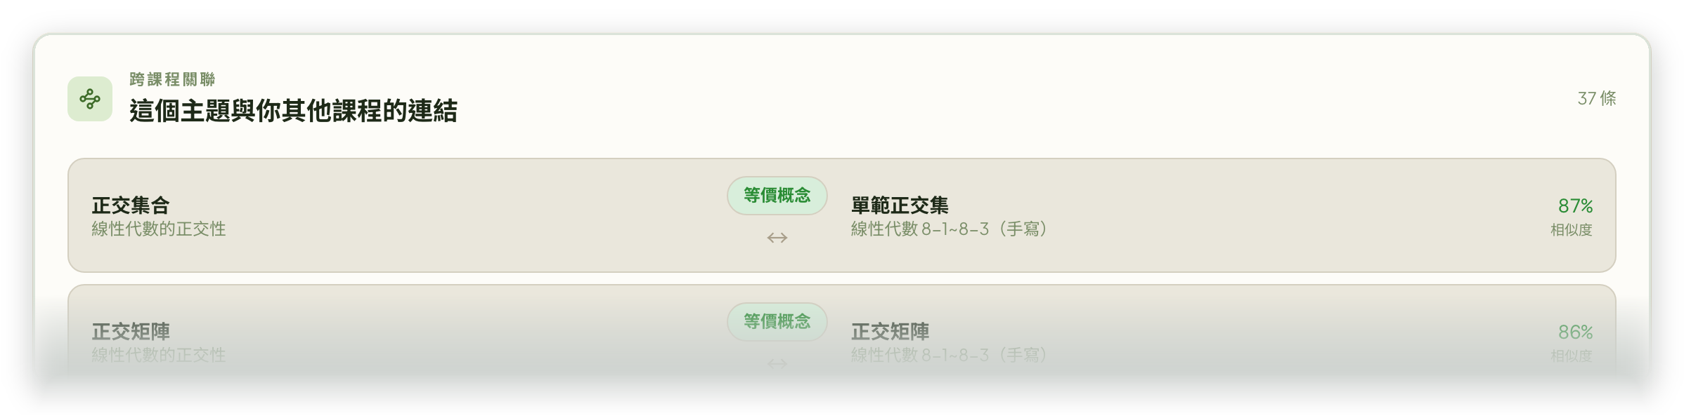
09
然後它做到一件我沒預期的事
我原本只想解決一門課 —— 結果它把課與課連起來了
37
條跨課程連結
這門課相關 · 全部 4 門課共 44 條
手寫講義裡的「單範正交集」跟另一門課的「正交集合」，講的是同一件事 —— 相似度 87%，系統自己標成「等價概念」。
沒有人教過它 —— 這些線是它自己找的。
相似度門檻 0.68 是用標註樣本的實測分佈校準出來的，不是拍腦袋定的。
10
Notes:
【橋接，語氣要像講一件意外的事】我原本只是想解決一門課的問題。 結果當我把第二門、第三門課也放進去之後 —— 系統自己在課與課之間拉出了連結。 我手寫講義裡的「單範正交集」，跟另一門課的「正交集合」， 被判為同一件事 —— 相似度 87%。這些線沒有人教過它。 ※ 數字要講清楚：畫面上的 37 條是這門課相關的；全部 4 門課共 44 條。 （被問怎麼知道連結是對的：門檻 0.68 是用標註樣本實測分佈校準的。）

Slide 11
10
你可能會懷疑：這是不是 AI 隨便生成的？
AI 會失敗 —— 所以我把失敗也設計進去
手寫辨識在本機跑
防 LLM 幻覺三道防線
誠實原則
四層 OCR 備援鏈，取第一個成功的結果。離線、不用付費、資料不外傳。
先修只能指向同一批概念、過濾行政雜訊、概念 ID 決定論生成不分裂。
OCR 失敗會明確告警，絕不靜默套模板假裝成功。這是我修過的真實 bug。
28
63
105 / 110
手寫筆記頁數 · 本機 OCR
概念節點 · 4 門課
自動化測試通過（5 條為待更新的舊整合測試）
React ／ FastAPI ／ PostgreSQL ／ ChromaDB ／ Gemini API ／ 本機 Ollama 視覺模型
11
Notes:
【橋接】最後，我知道你們可能會懷疑：這是不是 AI 隨便生成出來的？ 所以我把 AI 的失敗也設計進去了。 手寫辨識在我自己的筆電上跑，資料不外傳。 AI 會失敗，所以我把失敗也設計進去：四層 OCR 備援鏈、防幻覺三道防線、 還有一條誠實原則 —— OCR 失敗會明確告警，絕不靜默套模板假裝成功。 這是我修過的真實 bug，教訓寫進了設計原則。

Slide 12
這個網站，沒有一個功能是我想像出來的。
每一個，都是我自己學不下去的時候，
真的希望有人給我的東西。
AdaptLearn 不只告訴你答案 —— 它告訴你，你為什麼不會。
謝謝。 組名 avocado │ 蔡旻烜
Notes:
停一下，看評審。 「所以這個網站，沒有一個功能是我想像出來的。 每一個，都是我自己學不下去的時候，真的希望有人給我的東西。」 最後一句留在評審腦裡：它不只告訴你答案，它告訴你你為什麼不會。 謝謝。

Slide 13
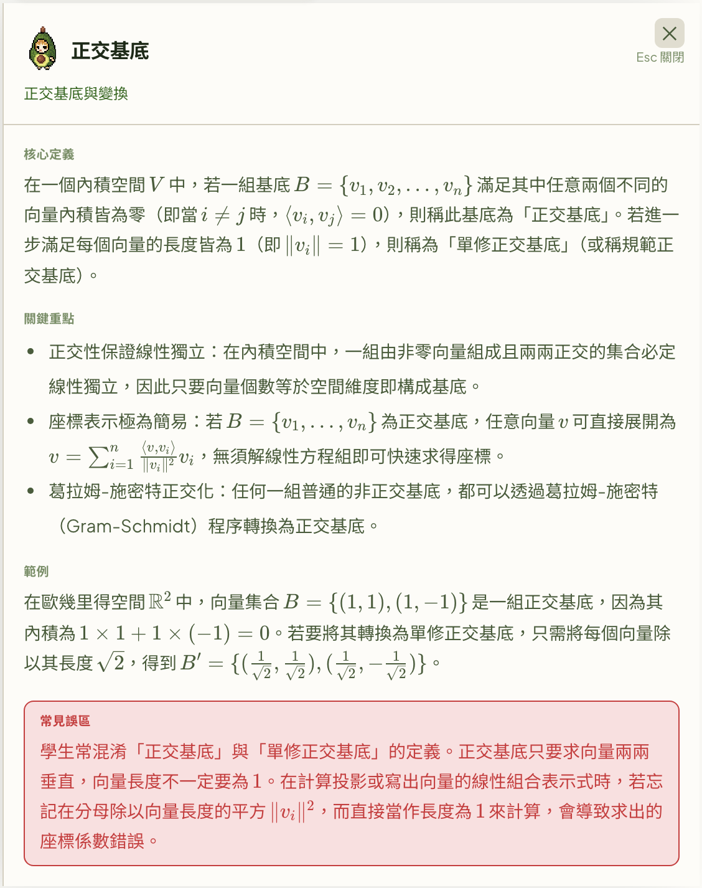
附錄
被問到「點下去之後看到什麼？」
概念深度詳解：定義、重點、範例、常見誤區
點技能樹上任何一個概念都會滑出來。內容是 lazy 生成的——點開才算，不在匯入時預生。
核心定義
數學式用 LaTeX 渲染，不是純文字。
關鍵重點
為什麼這個概念重要、它保證了什麼。
範例
具體算一次，不是抽象敘述。
常見誤區
紅框那段。這是我自己答錯過的地方——
「正交基底」與「單範正交基底」的混淆。
Notes:
被問「概念詳解長什麼樣」時跳這一頁。 重點講「常見誤區」那一段——那是我自己答錯過的地方。

Slide 14
附錄
被問到「AI 批改到底多細？」
它不是給分數，它指出我的推理斷在哪一步
以下是資料庫裡的真實紀錄：正交基底第 3 題，2026/08/18。
題目 · advanced
AI 的回饋（原文）
給定 x₁ = (1,1,1)、x₂ = (0,1,1)，請用葛蘭－施密特正交化程序，把這組向量轉換成正交基底 {v₁, v₂}。
觀念錯誤，混淆了「正規化」與「正交化」。 原始向量 x₁ 與 x₂ 本身並不垂直（兩者內積為 2 ≠ 0），因此單純將它們各自除以自身長度只能得到單位向量，並無法使它們互相正交。 改進建議： 1. 設定首個基底向量：v₁ = x₁
2. 計算第二個向量（減去在 v₁ 上的投影）：
v₂ = x₂ − (x₂·v₁ / ‖v₁‖²) · v₁
我的作答
「把 x₁ 和 x₂ 各自除以自己的長度正規化，就得到正交基底了。」
得分 0 分
它沒有只說「你錯了」——它指出我把哪兩個概念搞混，並給出正確的下一步。
Notes:
被問「批改多細」時跳這一頁。 這是資料庫裡的真實紀錄，不是示意圖。 我故意用典型誤區作答（把正規化當成正交化），AI 抓到了，還算出兩向量內積為 2 ≠ 0。 這一題就是「正交基底 67%」裡面錯的那一題。

Slide 15
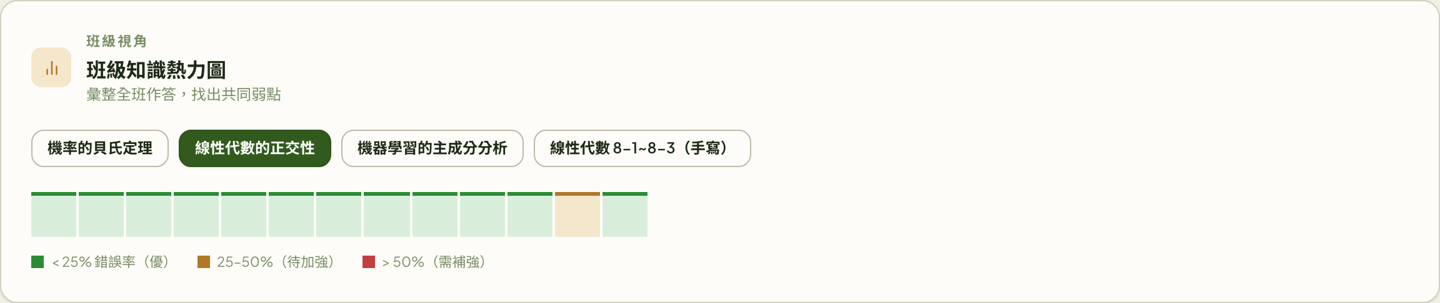
附錄
被問到「這是教與學的競賽，老師在哪裡？」
同一份資料換個視角，就是老師要的東西
每個格子是一個概念，顏色是全班錯誤率。老師看到的不是「這班笨」，是「第幾章沒教好」。
琥珀色那一格就是「正交基底」
我要誠實講
3 次作答錯 1 次 = 33% 錯誤率，落在 25–50% 區間。
目前只有我一個使用者，所以「班級」其實是我自己。
但資料結構已經在那裡了——多人使用就直接是班級視圖。
教師端儀表板是下一步，不是已完成的功能——我不會把它講成已經做好了。
Notes:
被問「老師在哪裡」時跳這一頁。這題大約五成會被問到。 先講機制：每格是一個概念，顏色是全班錯誤率，老師看到的是「第幾章沒教好」。 然後一定要主動承認：目前只有我一個使用者，「班級」其實是我自己； 教師端儀表板是下一步，不是已完成的功能。 ※ 熱力圖裡的 avg_attempts 是還沒接真實資料的欄位，不要主動提。

Slide 16
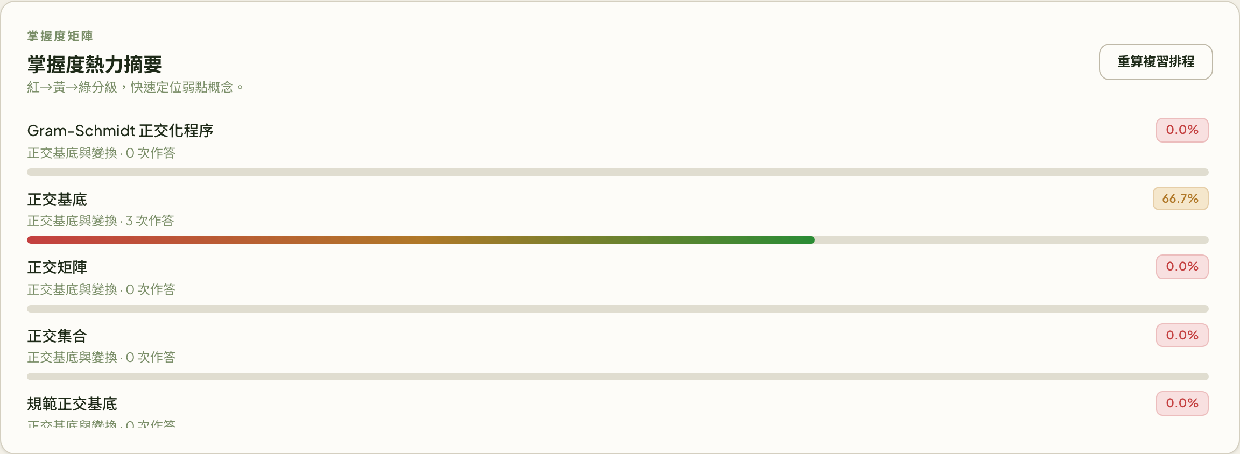
附錄
被問到「三題就能下結論？」
所以我把樣本數印在數字旁邊
掌握度是排序訊號，不是測量值。使用者看得到它背後有幾次作答，可以自己判斷這個數字有多重。
「正交基底 66.7%」旁邊就寫著「3 次作答」；「0 次作答」跟「答錯很多次」是兩種狀態，系統分得很清楚。
Notes:
被問「三題就能下結論」時跳這一頁。 先承認三題不足以做統計推論，然後指這一頁： 我沒有把它包裝成有信心的數字，樣本數就印在旁邊。 而且「沒測過」跟「測過但分數低」是兩種狀態，不會混在一起。 下一步會加信賴區間。

Slide 17
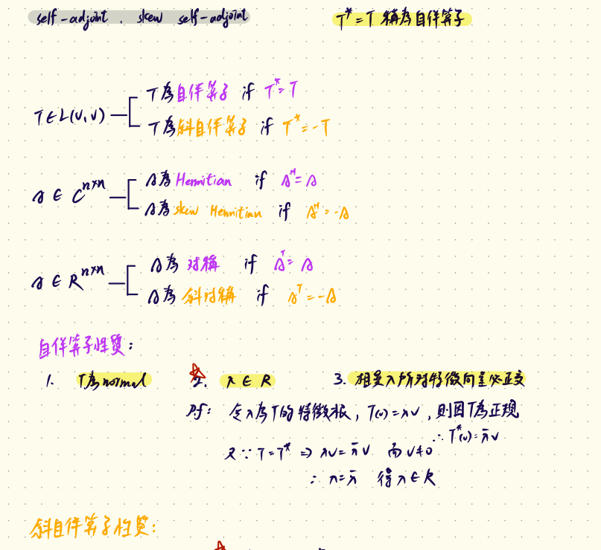
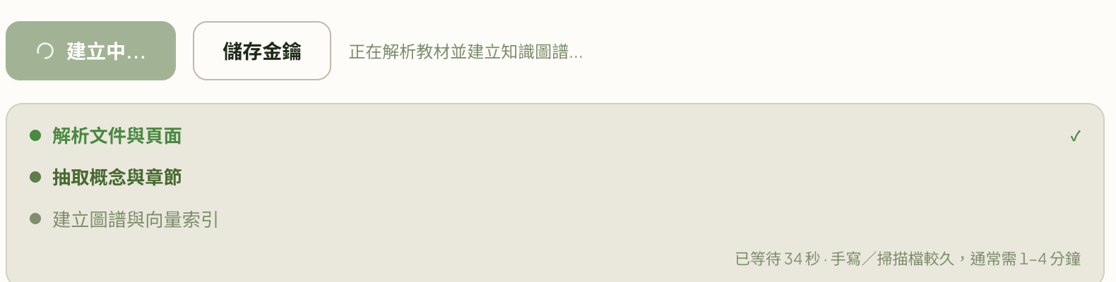
附錄
被問到「真的是手寫嗎？辨識要多久？」
匯入時的三個階段是即時回報的
解析文件與頁面 → 抽取概念與章節 → 建立圖譜與向量索引。畫面上直接顯示已等待秒數。
四層備援，取第一個成功的
本機 Ollama 視覺模型 → Chandra → Gemini 原生 PDF → Gemini 逐頁。
實際丟進去的那份講義（線性代數 8-1~8-3，共 28 頁）
時間依頁數與硬體而定
海報上「28 頁 5 分鐘」是我筆電的實測值，不是保證值；密集手寫會更久。
失敗會明確告警
OCR 全失敗時系統會說「目前顯示的是模板概念、不是你的教材」，絕不靜默假裝成功。
Notes:
被問「真的是手寫嗎」「要跑多久」時跳這一頁。 左邊是實際那份講義的其中一頁。右邊是匯入時的階段回報，畫面會顯示已等待秒數。 時間一定要講成「依頁數與硬體而定」，不要讓評審以為所有講義都 5 分鐘。

